Slide 1
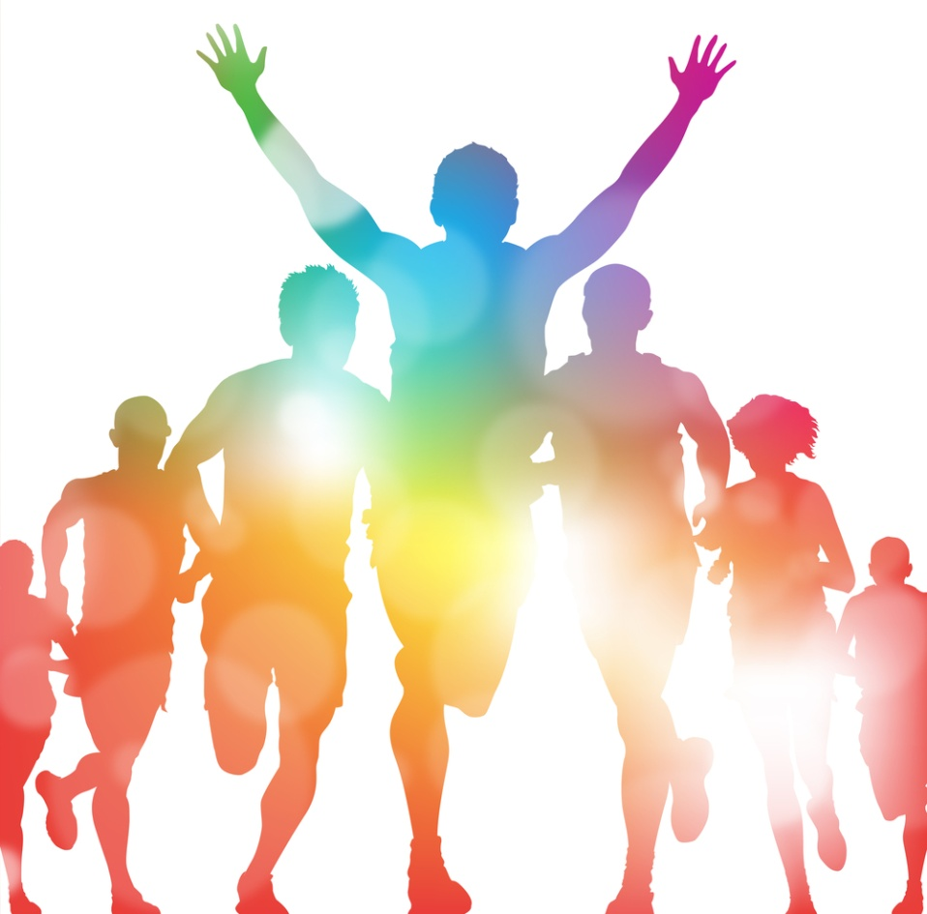
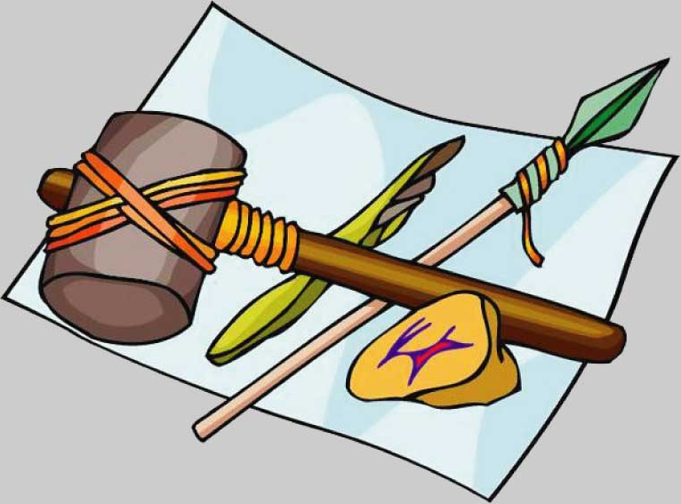
Физическая культура. Интегрированные уроки.

Slide 2
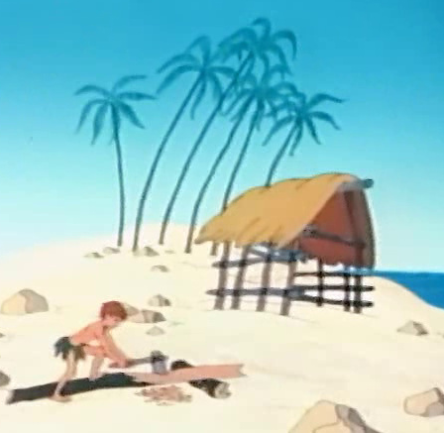
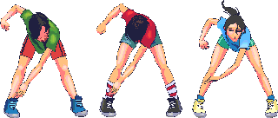
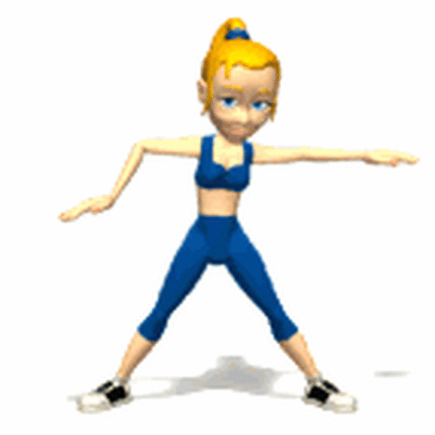
Остров физической культуры и английского языка
Становись! Stand up!
Рaвняйсь! Attention!
Смирно! Stand straight!
Преподаватель физической культуры совместно с преподавателем ин. языка
проводят общую разминку на английском языке.

Slide 3
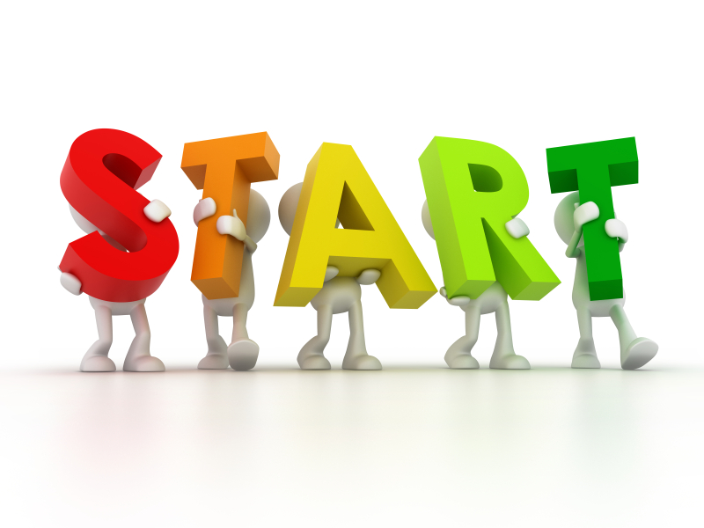
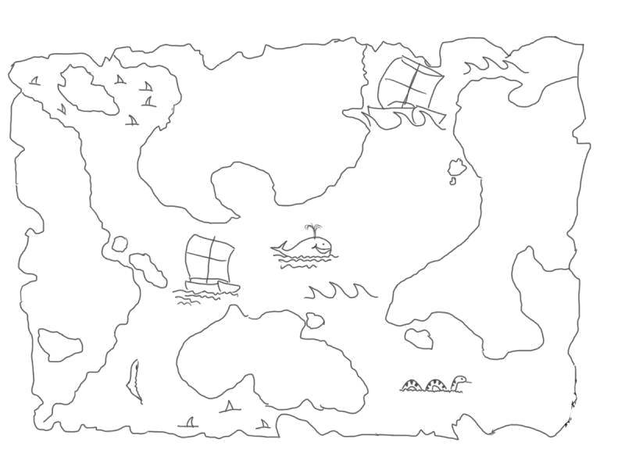
Каждая команда путешествует согласно маршрутной карты
1 Остров
Информатики и физической культуры
3 Остров
Математики и физической культуры
Остров истории, обществознания и физической культуры
Остров русского языка и литературы
Остров биологии
Остров химии и физической культуры
2 Остров физики и физической культуры
Остров ОБЖ

Slide 4
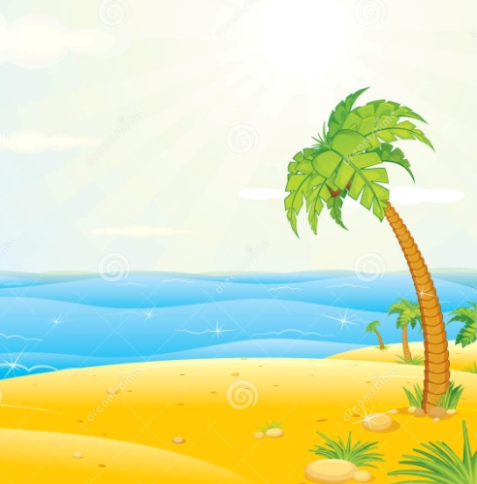
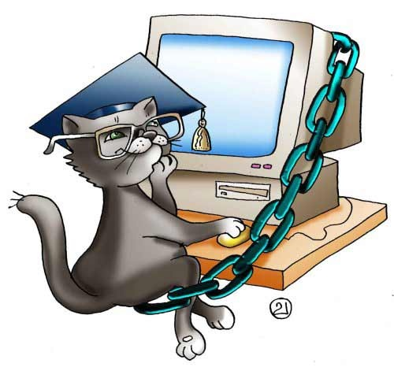
Остров физической культуры и информатики
Оформляют презентацию на спортивную тему и отвечают на вопросы спортивной викторины, распечатывают ответы, презентацию сдают преподавателю информатики.

Slide 5
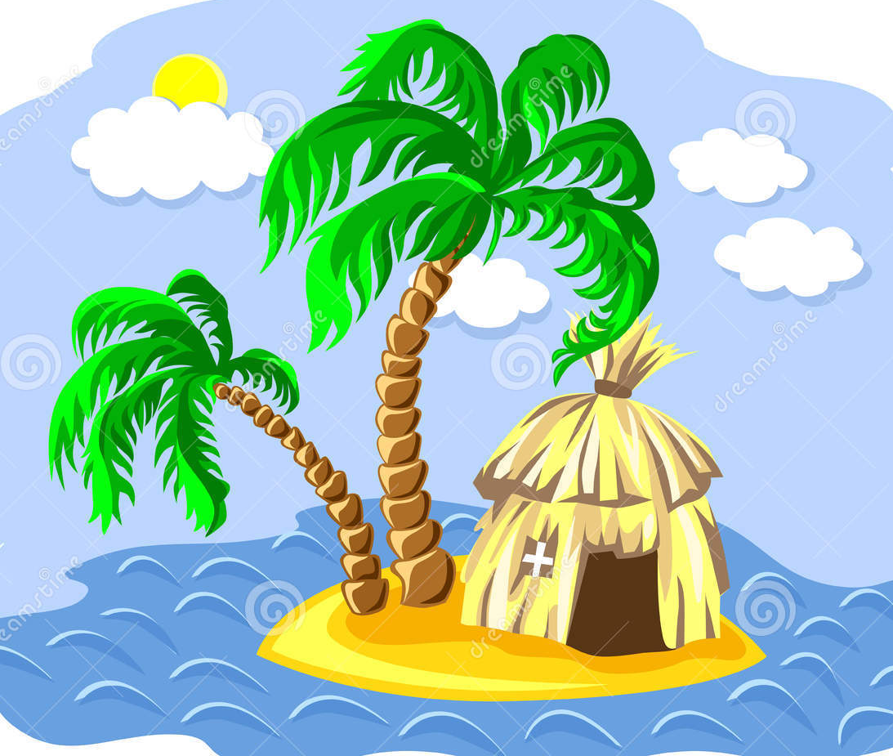
Остров физической культуры и физики
Задание № 1
Определить мощность, развиваемую руками при лазании по канату и подтягивании на перекладине, если масса ученика – 60кг, высота каната- 5 метров, время подъема – 15 секунд.
Мощность N=A/t, где А – работа, А=mgh.

Slide 6
Наш девиз: Век живи, век учись!
За спорт и математику держись!

Slide 7
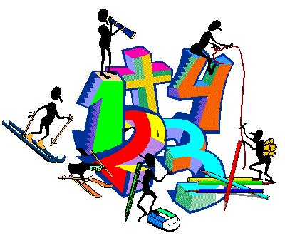
Решение задач на скорость
1.Мы находимся в спортивном зале, ширина которого 12 метров. Длина же в 2 раза больше. Сколько матов площадью 1 м² необходимо, чтобы застелить весь зал?
2.Для награждения победителей на стадион пригласили 2 команды волейбольные, 2 команды футбольные и 2 команды баскетбольные. Сколько медалей понадобиться, чтобы наградить каждого игрока?

Slide 8
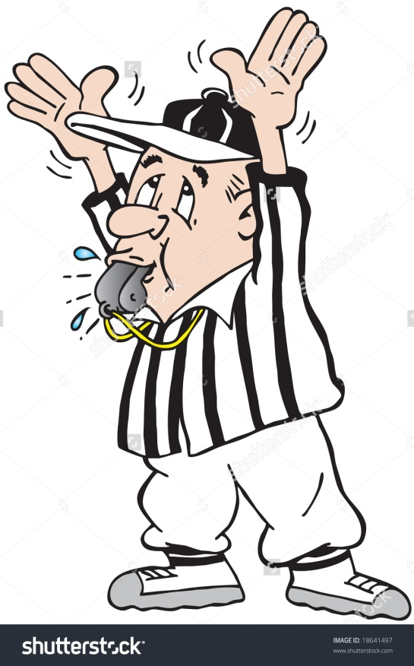
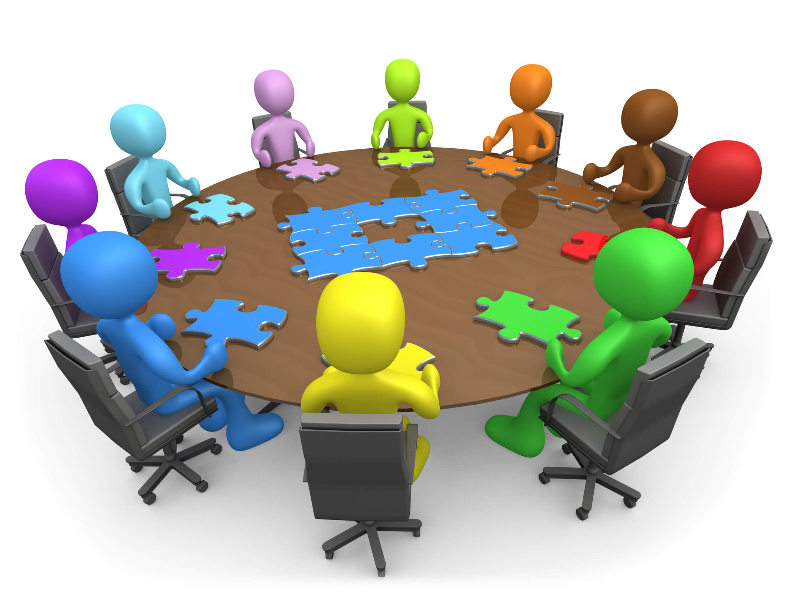
финиш
Жюри из состава преподавателей-предметников подводит итоги и определяет победителей Дня здоровья.

